Slide 1

Guido Van Rossum
Renzo Sosa
Emanuel Maltrat
Maria Zalazar
Agustin Erbin

Slide 2
Sprint terminado y proximo trabajar

Slide 3
Sprint terminado(Historias)
Menu interactivo
Crear un Dockerfile para poder ejecutar la aplicación en un contenedor
Historial de consultas

Slide 4
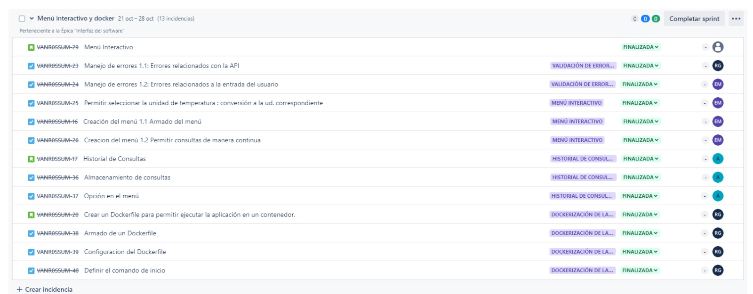

Slide 5
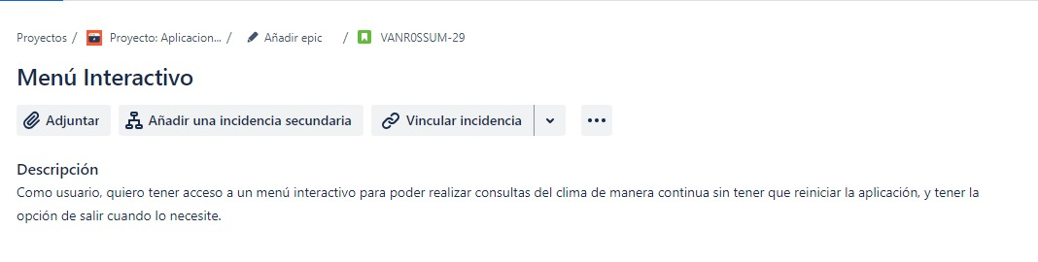
Menu interactivo

Slide 6
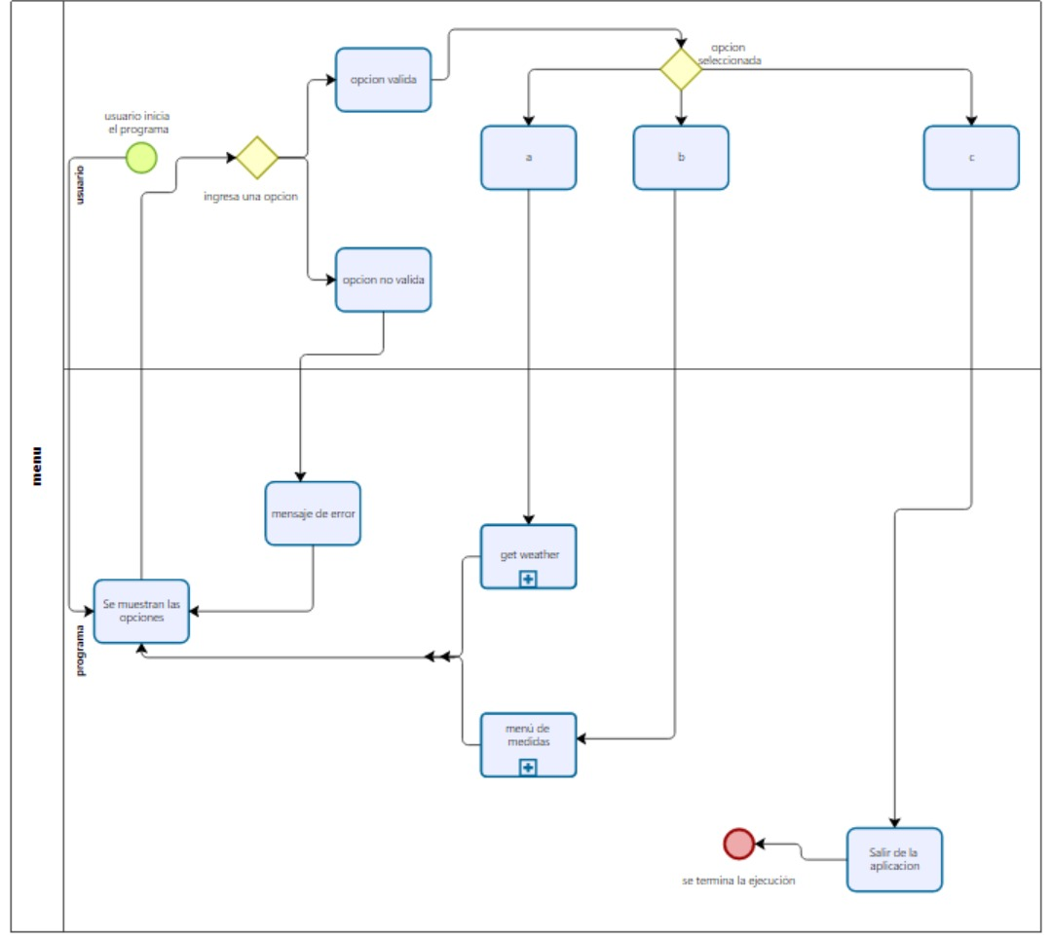
Control de flojos del menu

Slide 7
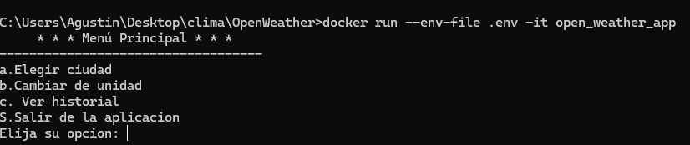
Menu interactivo

Slide 8
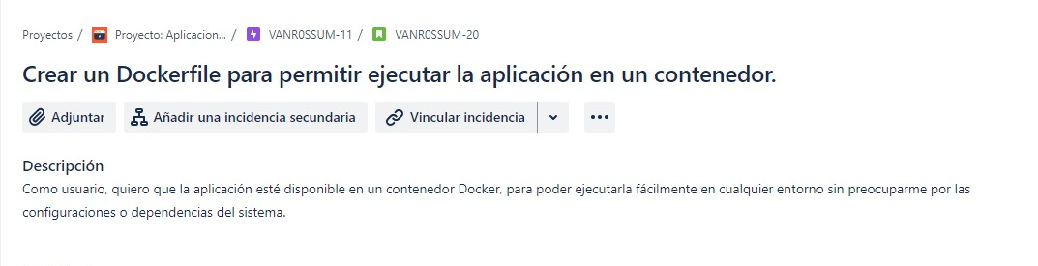
Dockerfile

Slide 9
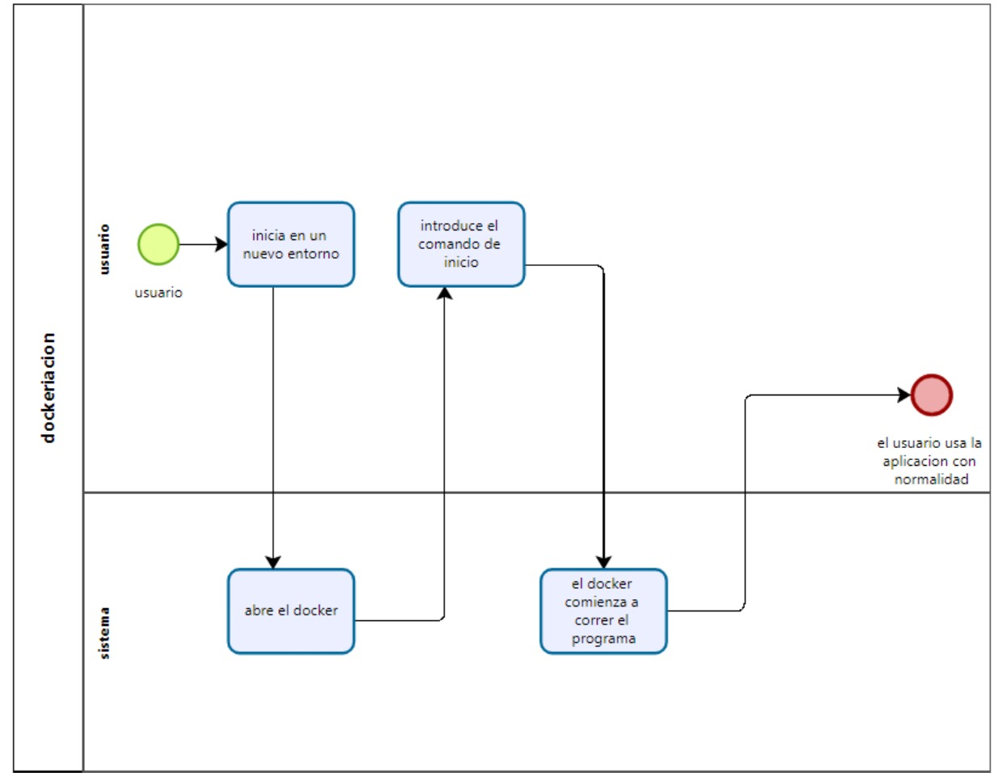
Control de flujos del docker

Slide 10
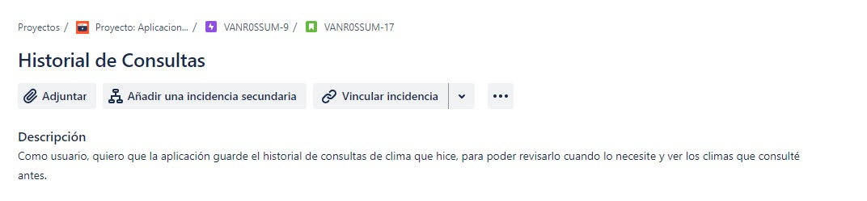
Historial de consultas

Slide 11
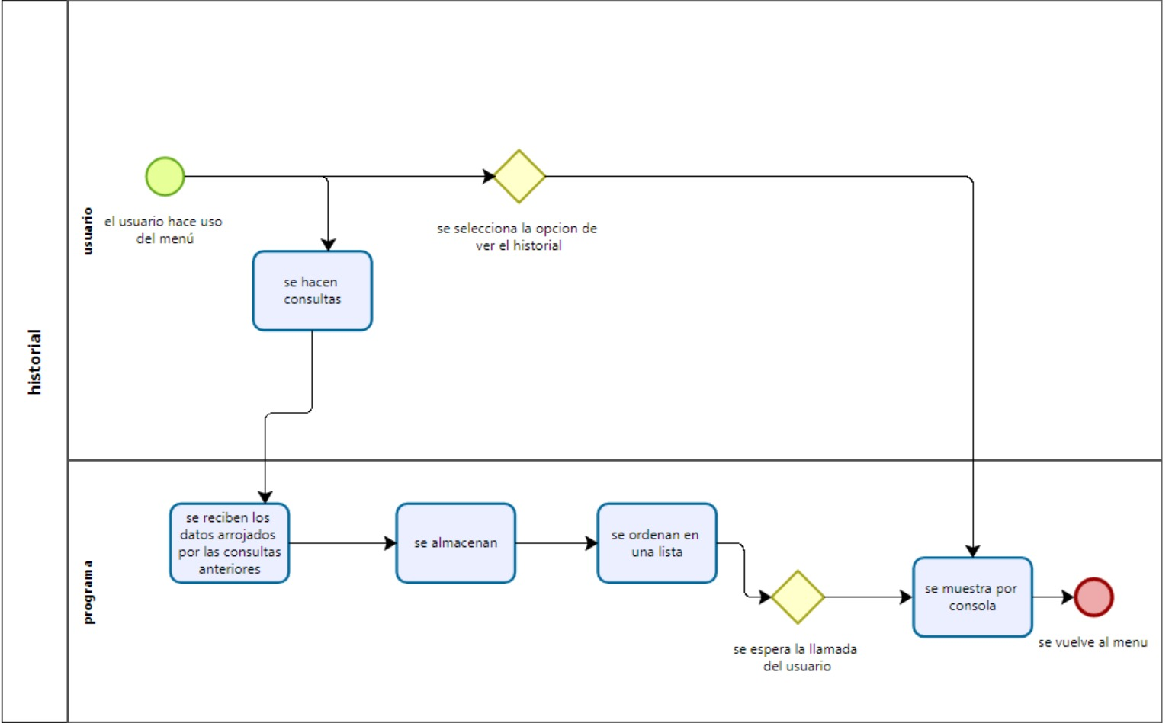
Control de flujos del historial

Slide 12
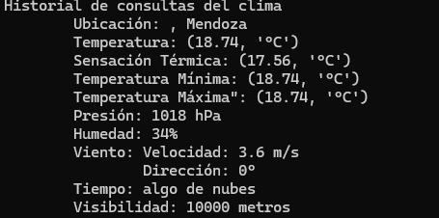
Historial de consultas

Slide 13
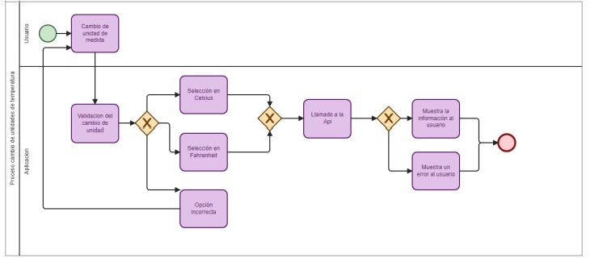
Control de flujos del proceso cambio de unidades de medida

Slide 14

Cambio de unida de medida

Slide 15
Historias de usuarios
Cumplimiento de el criterio de aceptacion.

Slide 16
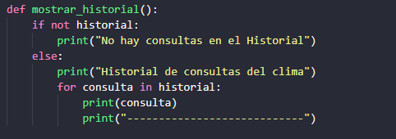
Historial de consultas

Slide 17
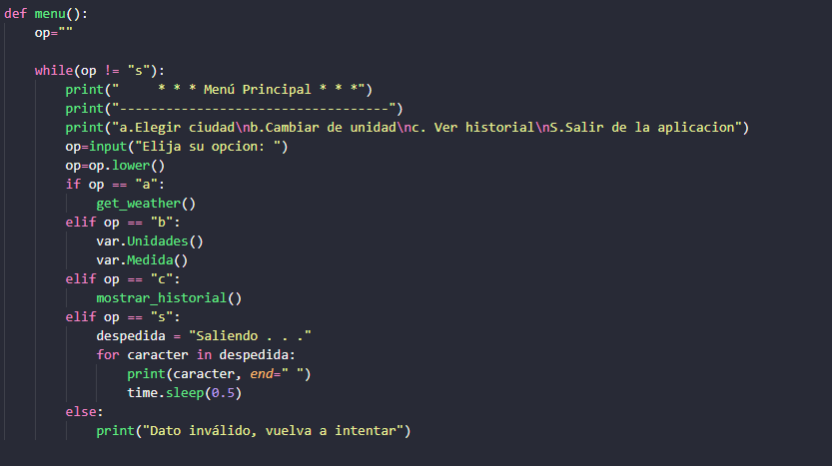
Menu interactivo

Slide 18
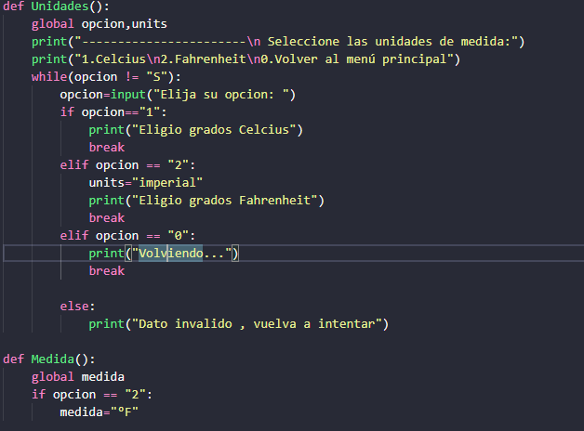
Cambio de unidad de medida

Slide 19
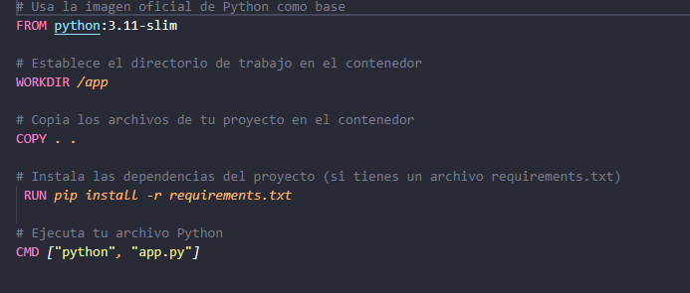
Dockerfile

Slide 20
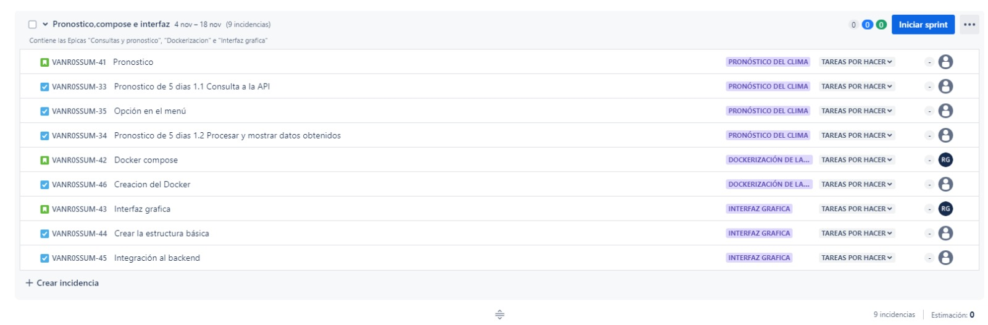
Proximo Sprint

Slide 21
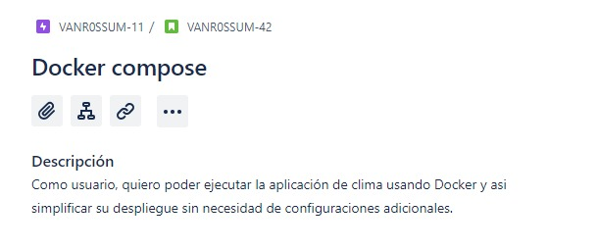
Docker compose

Slide 22
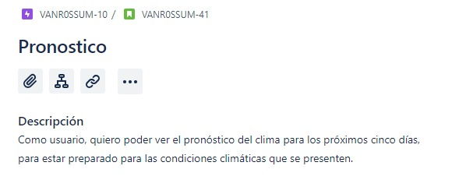
Pronostico a cinco dias

Slide 23
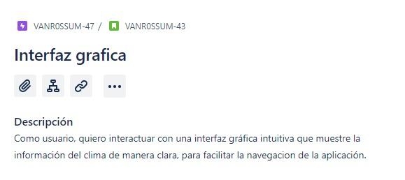
Interfaz grafica para la app

Slide 24
FIN DE LA PRESENTACIÓN

